Slide 1
Farmácia Solidária: Uma experiência exitosa no CAPS i de Canindé - Ce
Autora: Elânia Cristina A. Vasconcelos.
Co-autores: Nei de Alcântara Araújo, Eliomara Monteiro da Silva, Francisca Larissa R. de Almeida, Gregory Antony A. de Freire, Iana Sampaio da Silva.

Slide 2
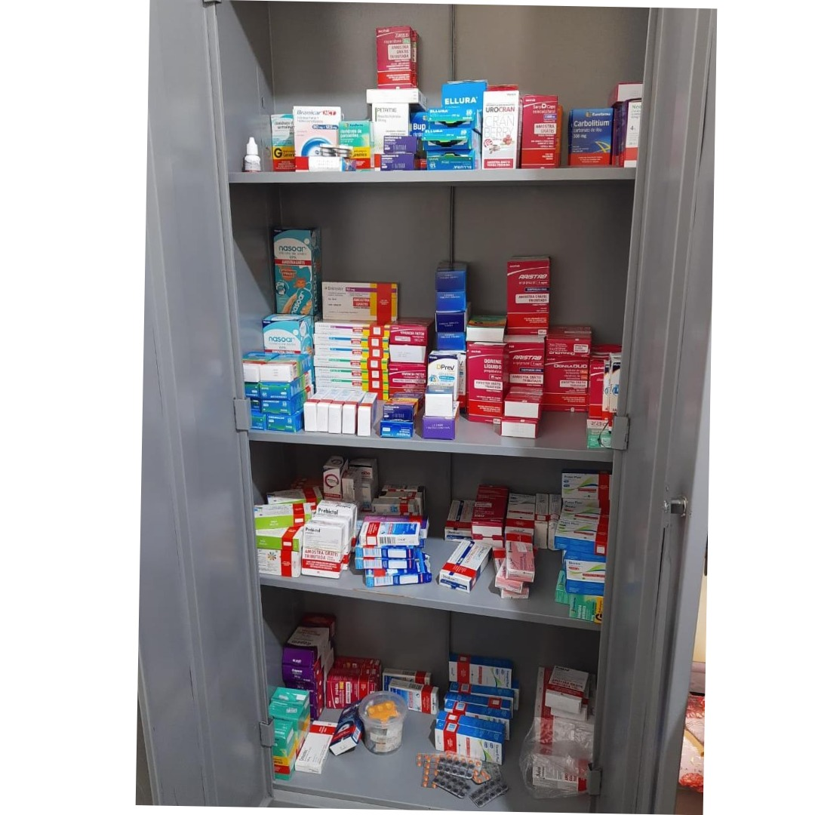
FARMÁCIA SOLIDÁRIA

Slide 3
RESUMO
Farmácia Solidária tem a intenção de contribuir com a comunidade no acesso a fármacos que não são fornecidos pelo SUS, colaborando com o seu tratamento e gerando uma diminuição do descarte incorreto de medicamentos, proporcionando economia para o usuário que necessita, mas, muitas vezes não tem condições, especialmente medicação de alto e ainda fomentando a proteção do meio ambiente.

Slide 4
APRESENTAÇÃO
A implantação da Farmácia Solidária partiu da coordenação da unidade em conjunto com o serviço social, que após a observância de demandas reprimidas de pacientes que fazem uso de medicação de alto custo, chamou a atenção e surgiu a ideia, contando com a participação da equipe multiprofissional, foi realizada uma campanha nas redes sociais explicando que estaríamos executando um projeto, onde arrecadaríamos doação de medicamentos ociosos, para em seguida distribuir à comunidade local.

Slide 5
METODOLOGIA
O projeto recebe doações dentro do prazo de validade vindos da população em geral, de pacientes e de médicos parceiros, da iniciativa privada em saúde que os distribui gratuitamente aos usuários que procuram sob supervisão técnica, com rigoroso controle de qualidade e observância dos prazos e protocolos de prescrição.

Slide 6
RESULTADOS
A Farmácia Solidária foi criada em janeiro de 2023, e desde a sua abertura em fevereiro de 2024, foram atendidos um número significativo de pacientes, dispensados milhares comprimidos.
Os mais procurados e dispensados foram de 60% medicamentos para tratamento de transtornos mentais, 30% transtornos neurológicos e 10% para hipertensão, além de anticoncepcionais, suplementos vitamínicos, pomadas e outros.
A mudança na rotina promoveu uma ampla rede de atores sociais na divulgação e captação dos produtos, fomentou a interatividade socioassistencial, além de garantir tratamento efetivo de centenas de pessoas que muitas vezes guardavam a receita de sua medicação por falta de condições para comprar.

Slide 7
CONCLUSÃO
Nossos principais parceiros são médicos de unidades de saúde pública e privada, representantes comerciais de laboratórios, pacientes que dispunham de medicamentos mas que não mais fazem uso, as mídias locais, como rádios e blogs de notícias, os profissionais do serviço e a comunidade em geral.
A conclusão é que o projeto tem impacto social positivo na rede de atenção psicossocial, podendo servir de incentivo para que outras unidades possam criar, como fez recentemente o CAPS II aqui da nossa cidade, criando a sua Farmácia Solidária e promovendo benefícios para usuários do SUS.

